Slide 1
Прибалтика с 1991

Slide 2
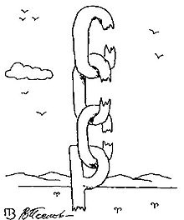
Процесс распада Советского Союза получил конкретное выражение в одной символической дате: 25 декабря 1991 года. Оставим в стороне сложный механизм передачи государственных функций и заметим только, что именно в этот день советский флаг в последний раз развевался на холодном ветру над Кремлем перед его последним спуском. Распад империи занял длительный период времени; именно в эту стадию упадка СССР вписывается переход Эстонии, Латвии и Литвы от статуса Советских Социалистических республик к статусу независимых государств, который сохранялся (в том числе и Грузией) и после образования Содружества Независимых Государств (СНГ), в котором вновь объединились оставшиеся 11 стран, входивших в состав СССР.

Slide 3
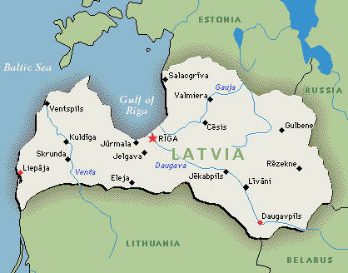
Латвия
Сразу после завоевания независимости Латвия начала проводить в жизнь программу деиндустриализации, сопровождавшуюся закрытием завода-гиганта по производству электротехники ВЭФ, завода по производству микроавтобусов РАФ, что привело к значительному росту безработицы, особенно среди рабочего класса и российских иммигрантов, приехавших в страну в годы советской оккупации. Заводы по переработке рыбной продукции тоже пострадали от потери внутреннего рынка СССР. Валовой национальный продукт сократился на 12,6% в 1991 году, на 32,1% в 1992 году и на 11,4% в 1993 году. Несмотря на это политическая верхушка хотела, чтобы банковский сектор и логистика стали отраслями-двигателями возрождения экономики страны. Прямые западные инвестиции способствовали экономическому буму в первые годы нового тысячелетия; тем не менее, взрыв финансового «пузыря» в 2008 году нанес экономике страны огромный ущерб.

Slide 4
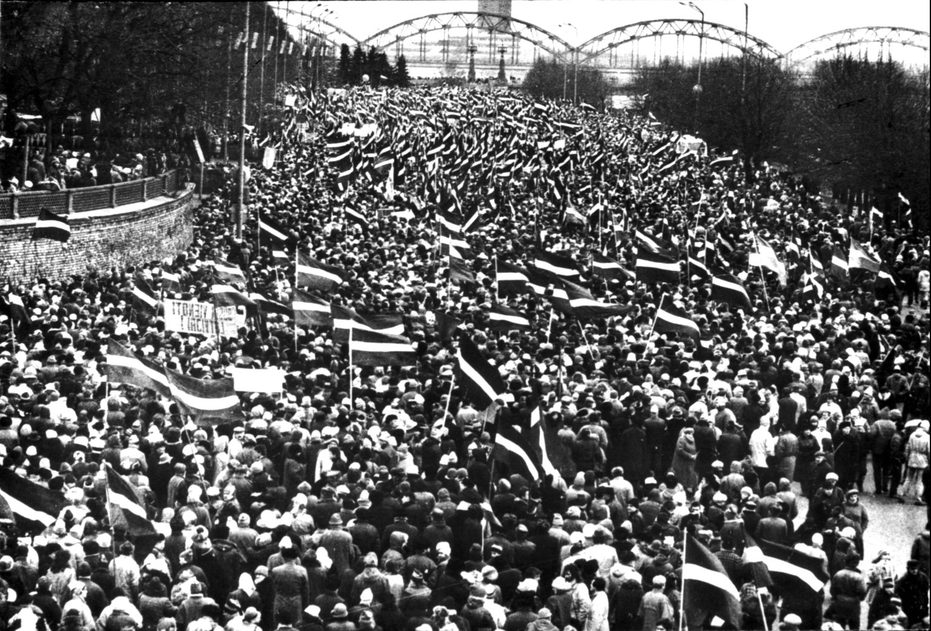

Slide 5
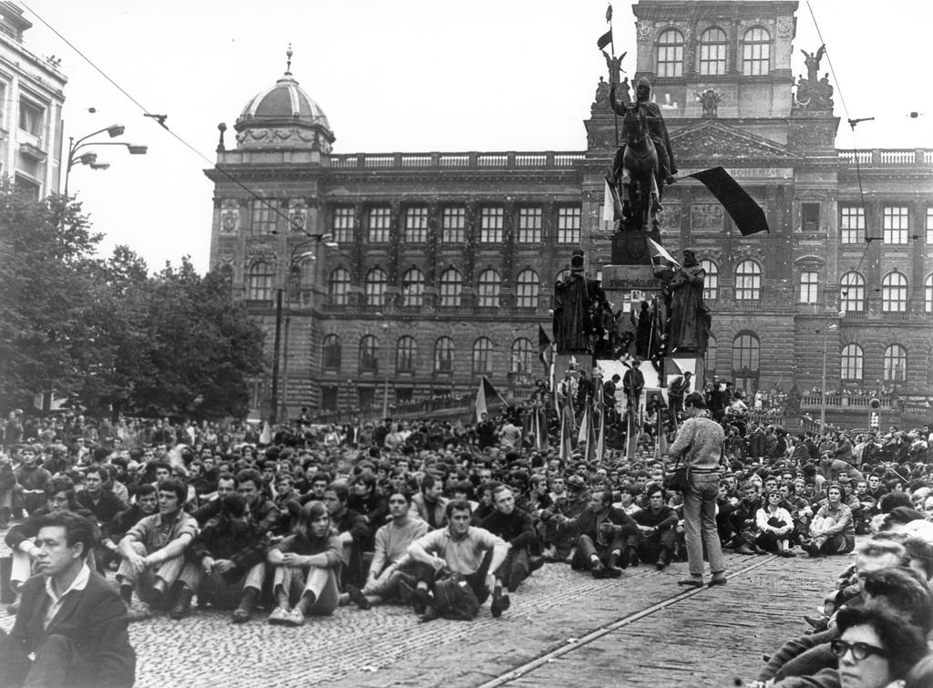

Slide 6
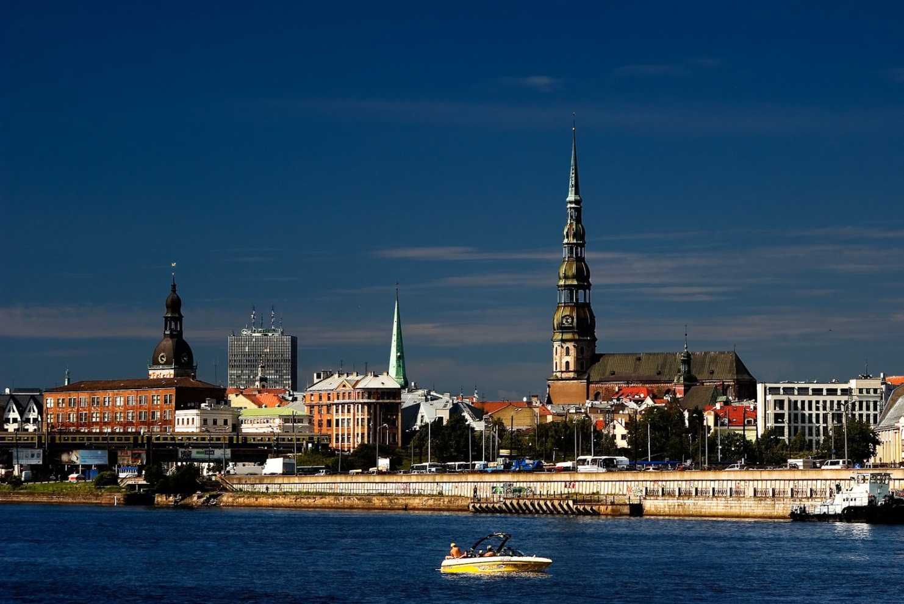

Slide 7
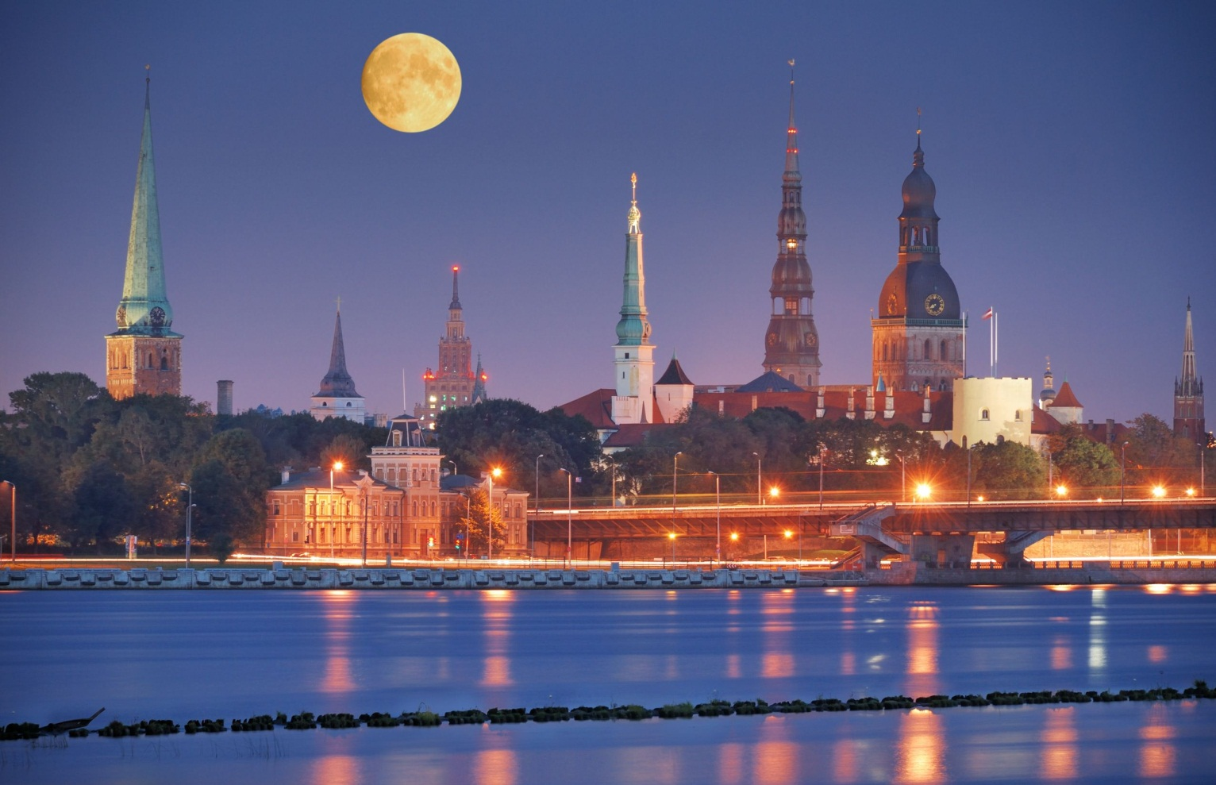

Slide 8
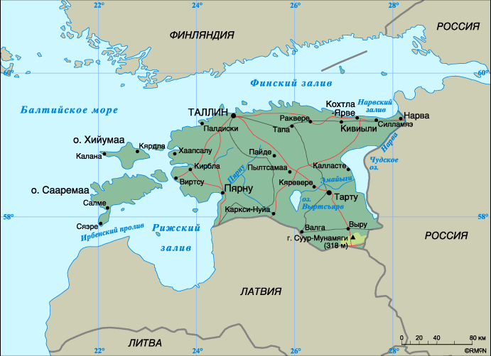
Эстония
Самая северная из прибалтийских стран пережила интенсивную кампанию индустриализации в советский период. Так же как и в Латвии, масса иммигрантов, в основном неквалифицированных рабочих, привлеченных рабочими местами, отразилась на демографической ситуации. Этнические эстонцы составляли 90% в 1945 году, а в 1989 году их часть снизилась до 60% в пользу русских, которые составляют 29,7% населения.

Slide 9
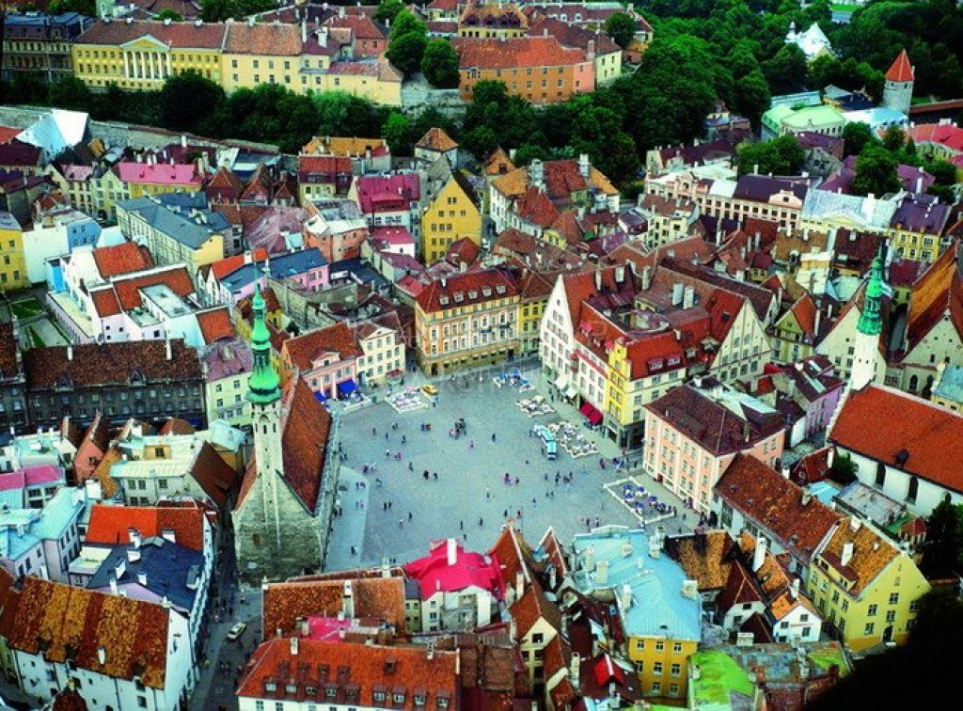

Slide 10
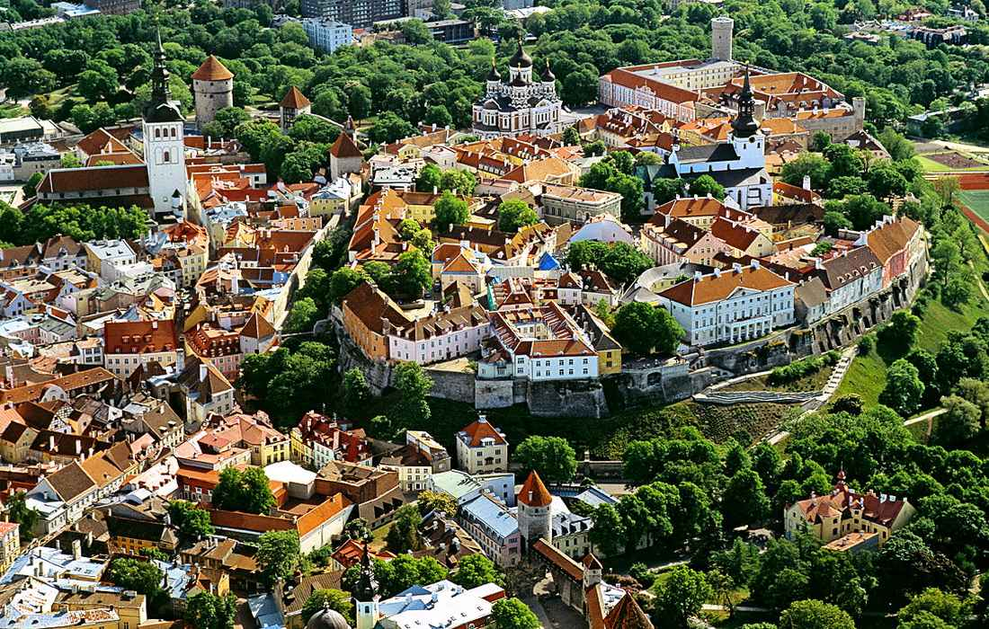

Slide 11
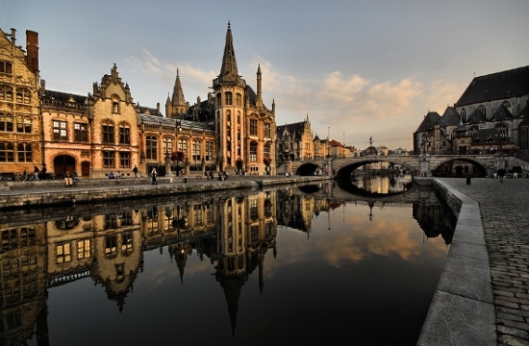

Slide 12
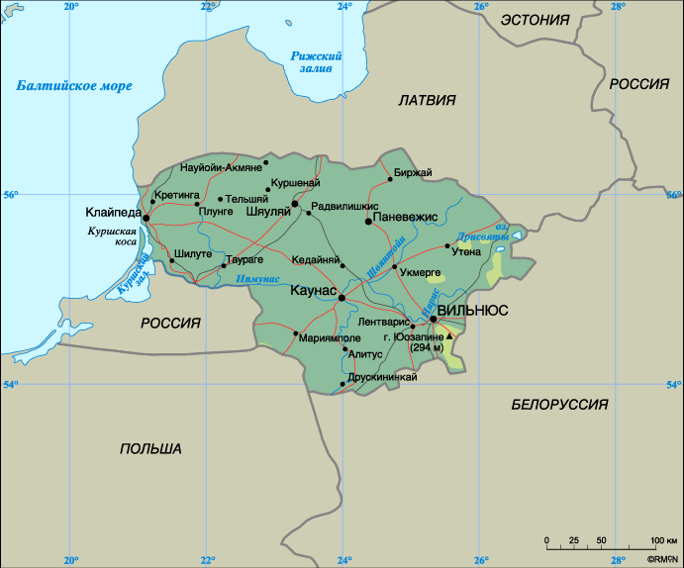
Литва
Литва может похвастаться перед своими северными соседями значительной этнической однородностью состава ее населения ( примерно 85% литовцев). Благодаря этой особенности нет особых трений между различными этническими группа в этой самой южной из прибалтийских республик. Страна пошла по пути предоставления гражданства всем, подавшим запрос, не заставляя жителей республики сдавать экзамен по литовскому языку.

Slide 13
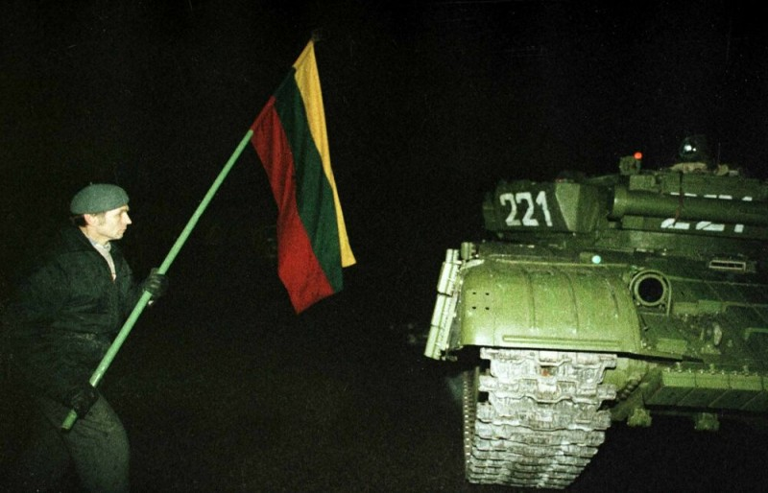

Slide 14
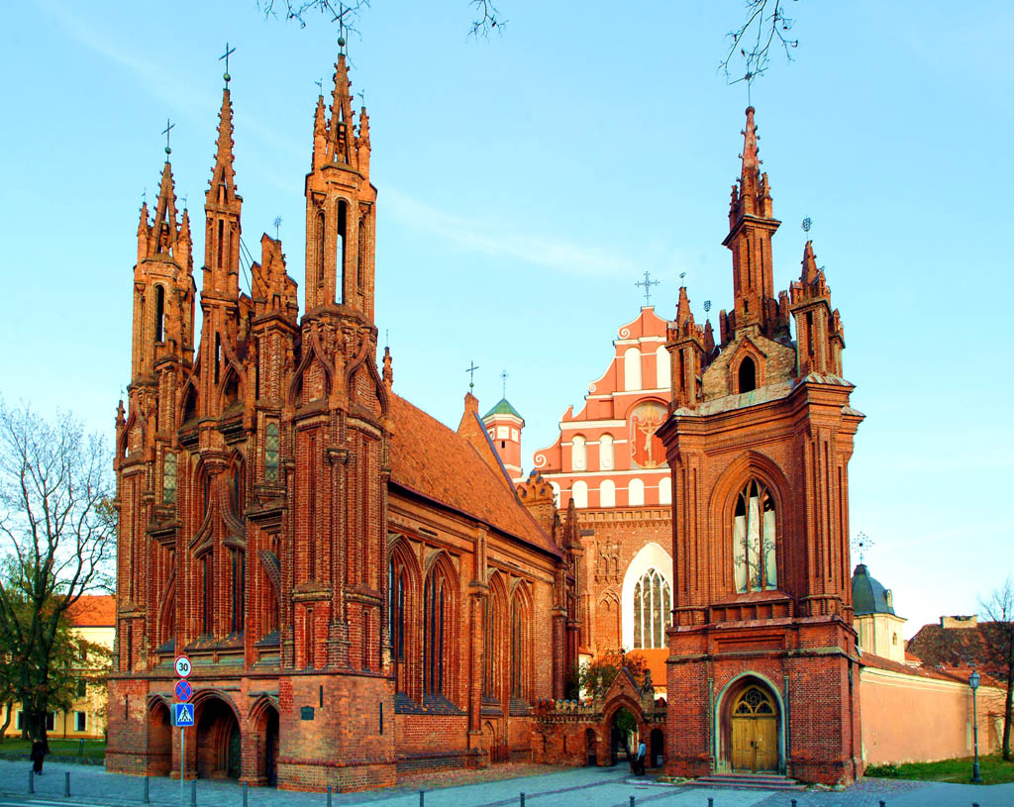

Slide 15
